Slide 1
Urządzenie wej/wyj
Marcin Wojnowski

Slide 2
Urządzenia wejścia/wyjścia
Pracę komputera możemy podzielić na trzy etapy:
Wprowadzanie danych
Przetwarzanie danych
Prezentowanie wyników
Wprowadzanie danych jest realizowane przez urządzenia wejściowe.
W celu zaprezentowania naszych wyników pracy korzystamy z urządzeń wyjściowych.
Urządzenia zewnętrzne (wej/wyj) nazywamy urządzeniami peryferyjnymi

Slide 3
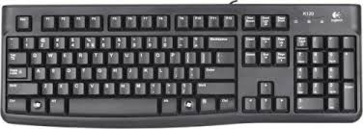
Urządzenia wejścia
Klawiatura to podstawowe urządzenie wejściowe służące do porozumiewania się z komputerem. Uderzając w jej klawisze, wprowadzamy do komputera polecenia i teksty, a efekt naszej pracy wyświetlany jest na monitorze.

Slide 4
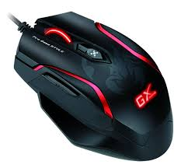
Urządzenie wejścia
Mysz nazywamy urządzeniem wejściowym, gdyż umożliwia nam wydawanie komputerowi poleceń za pomocą kursora na ekranie monitora.
Rodzaje myszek:
bezprzewodowe - wykorzystujące technologię podczerwieni lub fal radiowych;
- trackball, czyli odwrócona myszka z dużą kulką, którą obraca się palcami, jest przydatna w pracy z aplikacjami wymagającymi dużej precyzji ruchu.

Slide 5
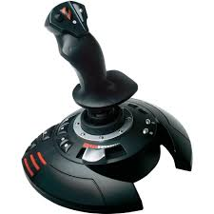
Urządzenie wejścia
Joystick - jest wejściowym urządzeniem peryferyjnym, służącym najczęściej fanom gier komputerowych do sterowania obiektami w grze.

Slide 6
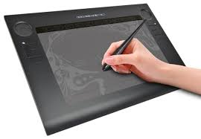
Urządzenia wejścia
Rysownica zwana również tabletem graficznym
Możemy na tablecie rysować jak na kartce papieru - z tym, że obrazek powstaje nie na tablecie, a na ekranie monitora. Rysowanie za pomocą tabletu jest prostsze niż przy użyciu tradycyjnej myszki.

Slide 7
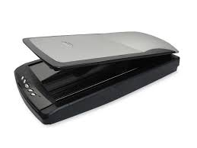
Urządzenie wejścia
Skaner służy do wczytywania obrazów (rysunków, fotografii, tekstu, pisma odręcznego) ze skanowanej płaszczyzny do pamięci komputera. Jakość skanowania przez skaner mierzona jest w jednostce dpi (ang. dots per inch - punkty na cal), jest to jednostka rozdzielczości zarówno skanerów jak i drukarek. Im więcej dpi, czyli im więcej punktów na jednostce długości jest w stanie odczytać skaner, tym dokładniejszy jest uzyskany obraz.

Slide 8
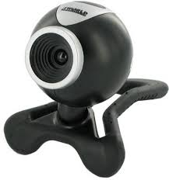
Urządzenie wejścia
Kamera zamienia widziany obraz na informacje czytelne dla komputera. Kamera pozwala na video konferencje w internecie. Ustawiamy ją zazwyczaj na podwyższeniu, aby dobrze mieścić się w kadrze (najczęściej na górnej krawędzi obudowy monitora).

Slide 9
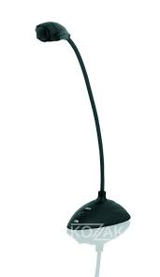
Urządzenie wejścia
Mikrofon – urządzenie zamieniające głos (dźwięk) na informacje czytelne dla komputera. Przydatny zwłaszcza w czasie pracy z aplikacjami multimedialnymi, takimi jak np. programy do nauki języków obcych.

Slide 10
Urządzenia wejścia
Touchpad

Slide 11
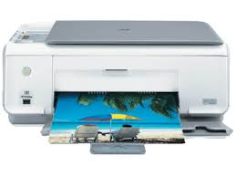
Urządzenie wyjścia
Drukarka - (ang. printer) służy do przenoszenia efektów pracy komputera na arkusz papieru, folię albo dowolny inny materiał, na którym drukarka może drukować. Ze względu na metodę druku dzielimy je głównie na trzy rodzaje: laserowe, atramentowe, igłowe.

Slide 12
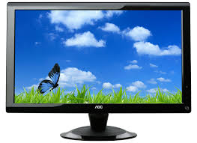
Urządzenie wyjścia
Monitor – jest to podstawowe urządzenie do wyprowadzania informacji z komputera. Może pracować w trybie tzw. graficznym (wyświetla znaki) lub w trybie graficznym (obraz składa się z punktów).

Slide 13
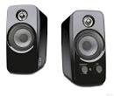
Urządzenia wyjścia
Głośniki – urządzenie wyjścia podłączane do karty dźwiękowej, służące do „wyprowadzania” dźwięków z komputera.

Slide 14
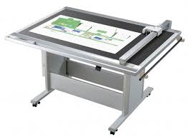
Urządzenie wyjścia
Ploter - urządzenie znajdujące zastosowanie w praktyce inżynierskiej. Na podstawie danych przesyłanych z komputera wykreśla on z bardzo wysoką precyzją rysunki techniczne, schematy elektroniczne, projekty.

Slide 15
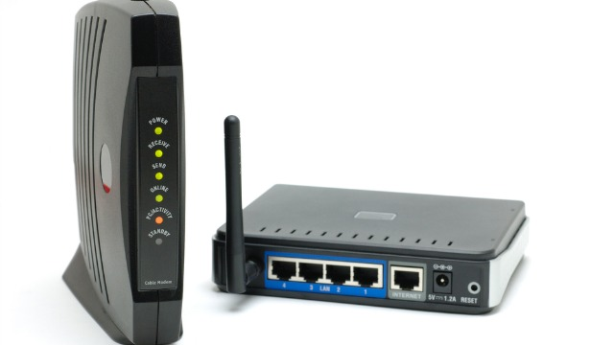
Urządzenie wejścia i wyjścia
Modem - jest urządzeniem peryferyjnym, które przetwarza dane komputerowe na dźwięki. Jest to postać, nadająca się do transmisji za pomocą analogowych dróg łączności, takich jak: linie telefoniczne, łącza radiowe czy satelitarne.

Slide 16
Urządzenie wejścia i wyjścia
Dysk twardy
Napęd dyskietek
Napęd DVD
Pendrive

Slide 17
Pytania powtórzeniowe:
1. Omów przeznaczenie wybranego przez siebie urządzenia. Do jakiej grupy można je zaliczyć?
Praca domowa:
Napisz, jakie urządzenia we-wy posiadasz w domu? Podaj ich dokładne nazwy oraz przyporządkuj do poszczególnych grup.

